Slide 1
更換電子元件操作訓練考核教材
Tài liệu đào tạo và đánh giá thay thế linh kiện điện tử
Prepared By:
Time Period:2024.07.28
教材版本号：

Slide 2
教材變更清單
項次 | 修訂日期 | 版本 | 頁次 | 修訂內容 | 備註 | Checked
1 | 2024/07/28 | 1.0 | All | 新版本 |  | Liam

Slide 3
目 錄
熱風槍焊接電子元件步驟說明
Hướng dẫn các bước hàn linh kiện điện tử bằng máy khò
二. 熱風槍溫度量測
Kiểm tra nhiệt độ máy khò
三.烙鐵焊接電子元件步驟說明
Hướng dẫn các bước hàn linh kiện điện tử bằng mỏ hàn
四. 烙鐵溫度量測
Thiết bị kiểm tra nhiệt độ máy hàn
五. 手工焊锡方法
Phương pháp hàn thủ công

Slide 4
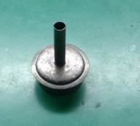
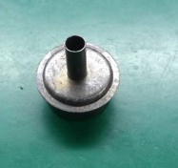
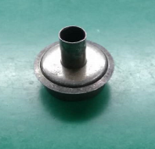
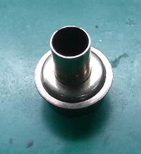
一.（1）熱風槍焊接電子元件說明
Hướng dẫn các bước hàn linh kiện điện tử bằng máy khò 一（1）
1.選擇與維修零件相配合的噴嘴(如下圖):
1.2號吸嘴適合chip類及晶體類, 3.4號用與QFP PLCC等大體積零件拔取。
Chọn vòi phù hợp với các bộ phận đã sửa chữa (Hình 1): Đầu phun số
1.2 phù hợp với chip và pha lê,Số 3,4 được sử dụng cho các bộ phận
có khối lượng lớn như QFP PLCC.
1
2
3
4
chip類及晶體類
Chip và tinh thể
QFP PLCC
QFP PLCC

Slide 5
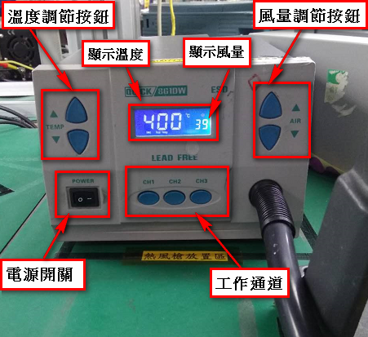
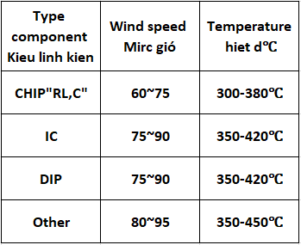
一.（2）熱風槍焊接電子元件說明
Hướng dẫn các bước hàn linh kiện điện tử bằng máy khò 一（2）
2.针对“QUICK861DW系列”的风枪的各功能介紹参照图一所示
Tham khảo“Sê-ri 861DW” để biết chức năng của máy khò (Hình 一 bên trái).
3. 開啟電源開關，選擇工作通道，設定需拆焊零件類型的溫度和風量参数（如圖二）。
Bật công tắc nguồn, chọn thông báo làm việc và cài đặt các thông số nhiệt độ, thể tích không
khí của bộ phận sẽ giảm (Hình 二).
图一所示
Hình 一 bên trái
图二所示
Hình 二bên trái

Slide 6
一.（3）熱風槍焊接電子元件說明
Hướng dẫn các bước hàn linh kiện điện tử bằng máy khò一（3）
4. 零件位置修正.熱風口儘量保持垂直方向對零件逕行加熱.防止熱風將零件或者週邊零件移位。
Sửa chữa vị trí của các bộ phận:Các lỗ thông hơi nóng nên được giữ theo hướng thẳng đứng
để làm nóng linh kiện. Ngăn chặn không khí nóng làm dịch chuyển các linh kiện hoặc các linh
kiện ở vị trí xung quanh
5. 熱風將锡溶化後,在5秒內完成对零件的操作,避免造成PCBA的損壞。
Sau khi không khí nóng làm tan thiếc, trong vòng 5 giây phải hoàn thành công
việc đối với các linh kiện ,để tránh làm hỏng PCBA.
6. 需要更換零件:在拔取后,整理 清潔好焊盤,在焊盤位置均勻塗上適量助焊膏,將零件擺放到相對應位
置并對齊引腳加熱（注意零件極性）,進行焊接,焊接過程不能超過5秒）,避免造成焊盤損壞。
Cần thay thế các linh kiện: Sau khi chiết, làm sạch miếng đệm, bôi một lượng chất hàn thích
hợp vào vị trí miếng đệm, đặt các bộ phận vào vị trí tương ứng và căn chỉnh các chân với nhiệt
(lưu ý độ phân cực của các linh kiện)thực hiện quá trình hàn (không quá 5 giây) ,tránh làm
hỏng miếng đệm.

Slide 7
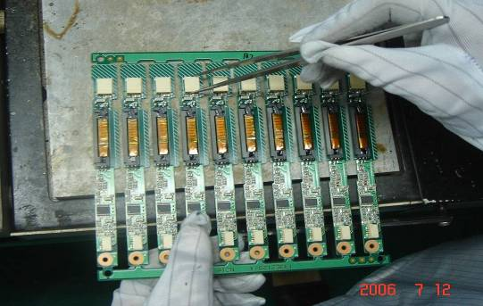
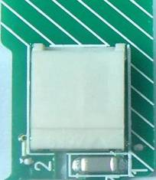
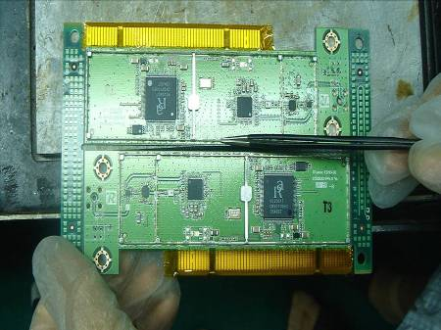
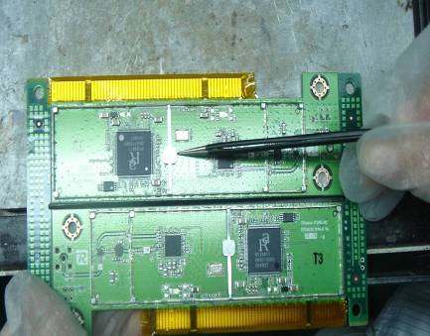
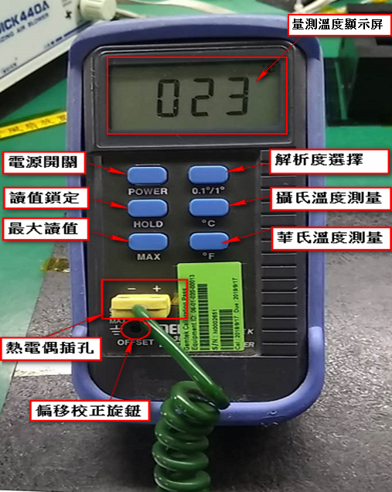
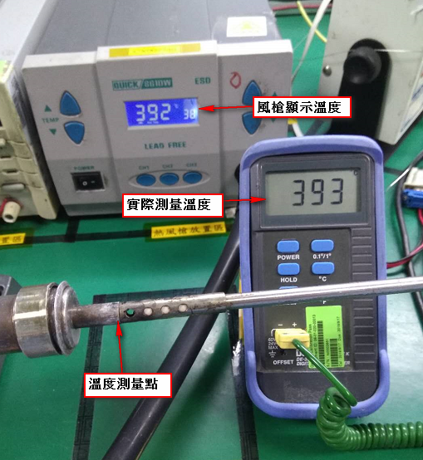
二.熱風槍溫度測量
Thiết bị kiểm tra máy khò
將“測溫手柄”（注意正負極）插入DE3003溫度表中, 打開"電源開關", 然後按
“攝氏溫度測量” 如圖一
Cắm tay cầm của máy đo nhiệt độ (lưu ý cực dương và cực âm) vào nhiệt kế DE3003,
bật công tắc nguồn điện, và sau đó ấn nhẹ vào máy đo nhiệt độ.(Hình 一)
2. 將“測溫手柄”的頂端與熱風槍嘴緊貼 ,溫度表顯示屏會顯示熱風槍量測的實際溫度數字,如圖二
Phần trên của tay cầm đo nhiệt độ được gắn chặt với vòi phun khí nóng và màn hình đo
nhiệt độ sẽ hiển thị số nhiệt độ thực tế được đo(Hình 二).
3. 直至測試的實際溫暖與“熱風槍”的顯示溫度相差在±10℃以內，方可操作使用。
(3) Không được sử dụng độ nóng thực tế của thử nghiệm trong phạm vi ± 10 ° C
cho đến khi nhiệt độ hiển thị của máy khò ở trong phạm vi ± 10 ° C.
图一所示
Hình 一 bên trái
图一所示
Hình 一 bên trái
圖一 Hình 1
圖 二 Hình 2
圖三 Hình 3
圖四 Hình 4

Slide 8
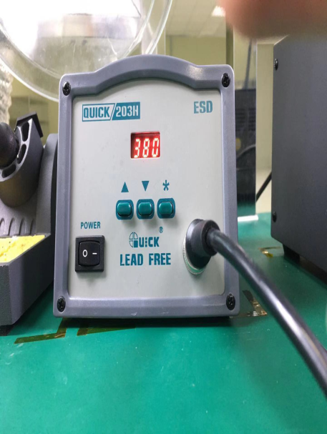

三.烙鐵焊接電子元件說明
Hướng dẫn các bước hàn linh kiện điện tử bằng mỏ hàn
1. SMT常规零件使用刀狀的烙鉄頭,烙鉄溫度為385±15℃;
Các linh kiện thường dùng của SMT sử dụng đầu hình dao với nhiệt độ 385 ± 15 °C;
2.PTH(DIP零件/接口的固定pin)類零件使用刀狀的烙鐵頭,烙鉄溫度為390±30℃;
Các bộ phận PTH (bộ phận cố định / chốt cố định giao diện) sử dụng đầu sắt hàn hình dao,
nhiệt độ hàn là 390 ± 30 °C
溫度值
Nhiệt độ
刀狀的烙鐵頭
Đầu mỏ hàn hình dao

Slide 9
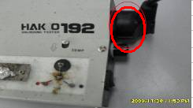
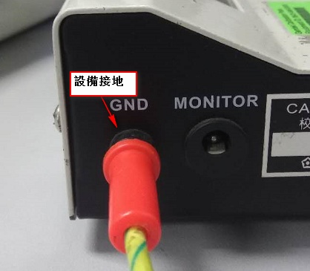
四. （1）烙鐵溫度測量
Thiết bị kiểm tra nhiệt độ máy hàn四（1）
1. 將需要測量的電烙鐵的電源插頭插到HAKKO-192本體的插座中.如圖一
Cắm phích cắm điện của máy hàn vào ổ cắm của thân HAKKO-192.(như Hình 1)
2. 將HAKKO-192烙铁温度量测器鏈接設備接地（GND）如圖二
Nối đất thiết bị liên kết đo nhiệt độ sắt hàn HAKKO-192 (GND) như trong Hình 2.
图一所示
Hình 一 bên trái
图二所示
Hình 二bên trái

Slide 10
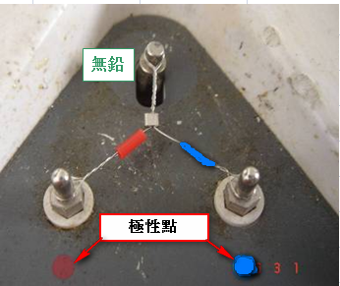
四. （2）烙鐵溫度測量
Thiết bị kiểm tra nhiệt độ máy hàn四（2）
3. 取烙鐵測溫線安裝在烙鐵測溫儀 (HAKKO 192)上（注意極性點，不要裝錯）如圖一
Lấy đường đo nhiệt độ hàn sắt được cài đặt trên nhiệt kế sắt hàn (HAKKO 192)
(lưu ý các điểm cực, không cài đặt sai) như Hình 一.
4. 開啟烙鐵測溫儀的電源開關, 選擇按面板上的“TEMP”按鍵，確認顯示屏上有℃”
顯示，並開啟烙鐵的電源開關
Bật công tắc nguồn của nhiệt kế sắt hàn, chọn nút TEMP trên bảng điều khiển,
xác nhận rằng có màn hình ° C trên màn hình và bật công tắc nguồn của máy hàn.
图一所示
Hình 一 bên trái

Slide 11
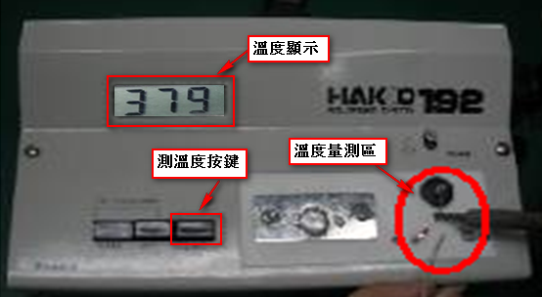
四. （3）烙鐵溫度測量
Thiết bị kiểm tra nhiệt độ máy hàn四（2）
5. 将处于正常工作状态烙铁头刀口加锡平贴于温度量测点上等待約5秒,待數據穩定後读
取量测器上显示的温度 。
Đặt đầu hàn sắt ở trạng thái làm việc bình thường và dán nó vào điểm đo nhiệt độ trong
khoảng 5 giây. Sau khi dữ liệu ổn định, hãy đọc nhiệt độ hiển thị trên dụng cụ đo.
6. 確認其溫度是否為385±15℃規定範圍內.<如圖三>,如果不符合,請立即停用並通知
當班領班處理.
Xác nhận xem nhiệt độ có nằm trong phạm vi 385 ± 15°C không.(Hình 3), nếu nó không
thuộc phạm vi cho phép, vui lòng dừng lại và thông báo cho người phụ trách ngay lập tức.
图一所示
Hình 一 bên trái

Slide 12
五. 手工焊錫方法
Phương pháp hàn thủ công
1.手焊锡作业方法原则：不遵守以下原则会发生焊锡不良。
开始学5工程法，熟练后3工程法自然就会了。
Nguyên tắc của phương pháp hàn tay: Không tuân thủ các nguyên tắc sau sẽ dẫn đến hàn kém.
Bắt đầu học phương pháp 5 kỹ thuật. Khi đã thành thạo, bạn có thể thành thạo phương pháp
3 kỹ thuật một cách tự nhiên.
手工焊锡 5工程法
手工焊锡3工程法
准备
准备
确认焊锡位置
同时准备焊锡
接触烙铁头
轻握烙铁头母材与部品
同时大面积加热
放置锡丝
放烙铁头
放锡丝
（同时）
3±1秒
按正确的角度将锡丝放
在母材及烙铁之间，不
要放在烙铁上面
30º
45º
取回锡丝
30º
确认焊锡量后按正确
的角度正确方向取回
锡丝
取回锡丝
取回烙铁头
（同时）
取回烙铁头
30º
要注意取回烙铁的速度
和方向
必须确认焊锡扩散状态
30º
45º

Slide 13
Thanks
核准：
審核：
制表：

